Slide 1
Mechanický materialismus

Slide 2
Nová věda
Matematika
Kvantifikace
Hledání zákonitostí
→ správný způsob myšlení
Prototypem – klasická mechanika

Slide 3
Mechanický pohyb
Dělení podle
Jakosti
Rychlosti
Dráhy
Redukce všech změn
  na mechanický pohyb

Slide 4
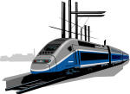

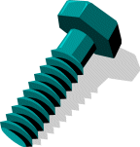
Mechanický pohyb
Dělení podle
Jakosti
  Posuvný
  Otáčivý
  Valivý a šroubovitý
Rychlosti
Dráhy

Slide 5
Mechanický pohyb
Dělení podle
Jakosti
Rychlosti
  Rovnoměrný
  Nerovnoměrný
Dráhy

Slide 6
Mechanický pohyb
Dělení podle
Jakosti
Rychlosti
Dráhy
  Přímočarý
  Křivočarý

Slide 7
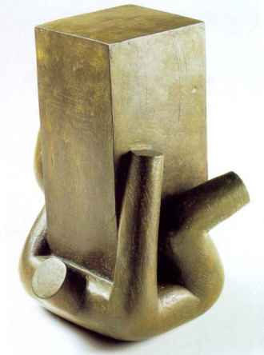
Základní elementy
Hmota

Slide 8
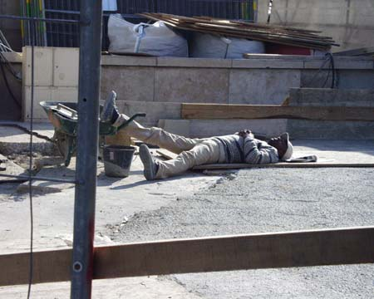
Hmota
Těleso = hmota
  = hmotnost, masa
Pasivní

Slide 9
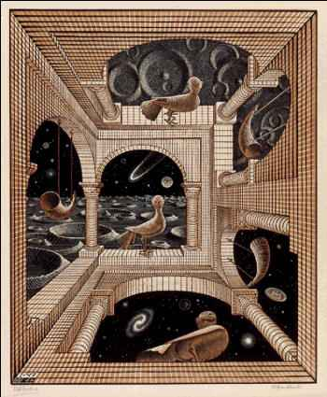

Základní elementy
Hmota
Absolutní prostor
Absolutní čas

Slide 10
Absolutnost času a prostoru
Prostor je nezávislý na obsahu vesmíru
Čas plyne nezávisle na událostech, pohybech těles ve vesmíru
Prázdný prostor, eukleidovská geometrie
Vesmír je statický
Současnost je absolutní

Slide 11
Základní elementy
Hmota
Absolutní prostor
Absolutní čas
Síla

Slide 12
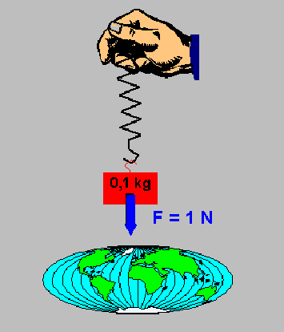
Síla
Nemateriální
Tradice hybatele
Později zdroj pro vitalismus

Slide 13
Klid a pohyb
Rovnoprávnost pohybových stavů
„Jestliže na těleso nepůsobí žádné vnější síly nebo výslednice sil je nulová, pak těleso setrvává v klidu nebo v rovnoměrném přímočarém pohybu.“

Slide 14



Časová invariantnost

Slide 15
Mechanický determinismus
Kvantifikovatelnost
Zákonitost
Vratnost mechanických dějů
➔
Spočitatelnost a předvídatelnost stavů světa

Slide 16
Hlavní teze
Vnější skutečnost je výhradně materiální, ani v člověku není samostatná duchovní složka, vše je matérie nebo její funkce
Matérii je vlastní neměnné množství pohybu a všechny formy pohybu jsou převoditelné na pohyb mechanický.
Univerzálním vztahem všech těles je vztah kauzální.
Všechny změny jsou nutným důsledkem svých příčin, neexistuje objektivní náhoda, všechny změny jsou tak již obsaženy v předchozích stavech.
Věci mají finální povahu – při jejich zkoumání vždy dospějeme k základním dále nerozložitelným elementům.
Vesmír je statický, změny, které pozorujeme, jsou periodické, jedná se věčné opakování.
Fyzikální zákony jsou invariantní vůči času.
Čas a prostor jsou absolutní.

